Slide 1
AGID – AGING AND DISABILITY ISSUES LÄNGER LEBEN – LEBENSLANGES LERNEN
Beeinträchtigte Menschen werden älter. Neue Anforderungen an die Fortbildung.
Wien, 25.2.2014.
Dr. Maria Bruckmüller

Slide 2
ALTER – EINE NEUE DIMENSION ALTER – KONZENTRATION DES LEBENS
Menschen mit Beeinträchtigungen erleben das Altern –
Verbesserung der Lebensverhältnisse -
eine neue Erfahrung.
Änderung der Lebensverhältnisse verlangt Bewegung –
Arbeit und Beschäftigung wechseln –
Wohnen wird zum wichtigen Ruheplatz.
Entstehung neuer sozialer Beziehungen –
Erinnerung an vergangene Erlebnisse –
Verbindung alter und neuer Erfahrungen.

Slide 3
ALTER – SCHWERPUNKTE DER GRUNDBEDÜRFNISSE
BEHAUSUNG
Sicherheit
Eigentum
Selbstbestimmung
BEWEGUNG BEZIEHUNG
Gesundheit – Kontaktverluste –
Krankheit Freizeit
Fehlender Bedarf wird kompensiert – führt zu Einschränkungen und Unbehagen.
Alterungsprozess wird deutlicher – Kontakt mühsamer – Ursachenkenntnis schwieriger.

Slide 4
ALTER – BEGLEITUNG - PFLEGE
BEGLEITUNG –
Andragogisch fundierte, ergänzende Assistenz –
Berücksichtigung der Alterungsprozesse –
Ausgleichende Unterstützung.
KONSEQUENZEN:
Kenntnis der physischen Altersveränderungen und Einschränkungen –
Kenntnis der psychischen Begleiterscheinungen –
Erweiterung der Assistenz, zeitliche Veränderung –
genaue Beobachtung körperlicher Vorgänge –
genaue schriftliche Aufzeichnungen der Veränderungen –
Berücksichtigung und Einbeziehung neuer Kontakte –
Ermöglichung neuer Formen der Freizeit – Tempoänderungen –
Stärkere Einbeziehung der Natur, der Jahreszeiten.

Slide 5
ALTER – BEGLEITUNG - PFLEGE
PFLEGE –
Kenntnis von Körperpflege und Hygiene –
Kenntnis von Pflegevorgängen im häuslichen Bereich –
Kenntnis medizinisch erforderlicher Pflegevorgänge,
Kenntnis des Zusammenwirkens von physischer und psychischer Beeinträchtigung; Auswirkungen auf die Pflege.
KONSEQUENZEN:
Gesetzlich geregelte Zusammenarbeit multiprofessioneller Mitarbeitender,
Ausstattung der Wohneinrichtungen mit Pflegegeräten –
Einhaltung von Diätvorschriften –
Möglichkeit für Therapien –
Umfassende und fachgerechte medizinische Versorgung.

Slide 6
ALTER – SINNFINDUNG - STERBEN
BEHAUSUNG
Sinnfindung
Spirituelle Diagnose
Rituale
BEWEGUNG BEZIEHUNG
Altersprozess Sterbebegleitung
Alterungsprozess löst neue Erfahrungen und Empfindungen aus -
Die Frage nach dem Sinn des Lebens wird gestellt -
Das Sterben bekommt eine reale Vorstellung -
Bisherige Erfahrungen werden einbezogen -
Religiöse Erlebnisse und persönlicher Glaube werden eingebracht -
Rituale helfen bei der Bewältigung schwerer Stunden.

Slide 7
ALTER – LEBENSLANGES LERNEN
FORTBILDUNGEN FÜR BEGLEITENDE MITARBEITER
Begleitung erfolgt in verschiedenem Ausmaß, je nach Beeinträchtigung.
Erfahrungen mit alternden beeinträchtigten Menschen ist neu, daher noch wenig Erfahrung und Angebot von Fortbildung.
Mitarbeitende brauchen Erfolg. Begleitung alternder Menschen ist ökonomisch nicht messbar und bietet keine sichtbaren Erfolge – daher nicht so begehrenswert.
Fortbildungen im Bereich „Alter“ beziehen persönliche Erfahrungen und Lebenseinstellung des Mitarbeitenden intensiv ein – persönliche Auseinandersetzung mit dem Sinn des Lebens ist unvermeidlich.
Fortbildungen im Bereich Palliativmedizin und Sterbebegleitung ist im Bereich Behindertenarbeit neu. Umfassende Kenntnisse (medizinisch, ethisch, spirituell) sind damit verbunden. Multiprofessionelle Zugangsweise wird notwendig.

Slide 8
FORTBILDUNGEN - ALTERSPROZESS
AUSEINANDERSETZUNG MIT ALTERUNGSPROZESSEN:
Kenntnis der Altersentwicklungen – s.Module;
Konsequenzen für die Lebensweise in einer Wohngemeinschaft;
Umgang mit alten Menschen.
Persönliche Einstellung zur eigenen Alterung;
Erfahrungen mit dem eigenen Alter , der Pensionszeit;
Vorstellungen über das Leben im Alter;
Kenntnis über Absicherung.

Slide 9
FORTBILDUNGEN - STERBEBEGLEITUNG
LEBEN UND STERBEN GEMEINSAM:
Kenntnis über den Sterbevorgang;
Einbeziehung von Angehörigen und Freunden;
Umgang mit Verstorbenen.
Welche persönlichen Erfahrungen mit dem Sterben habe ich bereits?
Was befürchte ich am meisten?
Wen wünsche ich mir als Sterbebegleiter?
Wie stellt sich für mich der Sinn meines Lebens dar?
Welche Ereignisse schätze ich besonders?
Welche Erfahrungen waren sehr schwierig?

Slide 10
FORTBILDUNGEN – SPIRITUELLE DIAGNOSE
KÖRPER – GEIST – SEELE:
Der Zusammenschluss physisch-psychischer-spiritueller Vorgänge –
Die Bedeutung der einzelnen Persönlichkeitsbereiche in meinem Leben –
Ansprüche der Persönlichkeitsbereiche –
Grundlage ethischer Werte.
SPIRITUELLE WERTE – RELIGION:
Welche religiösen Vorstellungen habe ich?
Gehöre ich zu einer Religionsgemeinschaft?
Wie vermittle ich religiöse Kontakte mit anderen Menschen?
Sterbebegleitung und religiöse Wünsche.
RITUALE:
Sterberituale und religiöse Vorstellungen –
Verwendung von Ritualen in Wohngemeinschaften –
Rituale als Unterstützung in schwierigen Lebenssituationen.

Slide 11
ALTER – LEBENSLANGES LERNEN
FORTBILDUNGEN FÜR BEEINTRÄCHTIGTE MENSCHEN
Vermittlung von Kenntnissen über die Lebensführung im Alter:
Bewegung, Therapien –
Ernährung –
Gesundheit – Krankheit.
Lebenssinn, Freude und Trauer:
Freizeit – Kunst, Musik, Malen, Tanzen –
Natur – Pflanzen- und Blumenpflege, Garten, Tiere.
Rituale in der Gemeinschaft – Rituale für mich.
Religiöse Kenntnisse und Wünsche:
Feste und Feiern –
Gemeinschaft und Alleinsein –
Lebenssinn und Sterben.

Slide 12
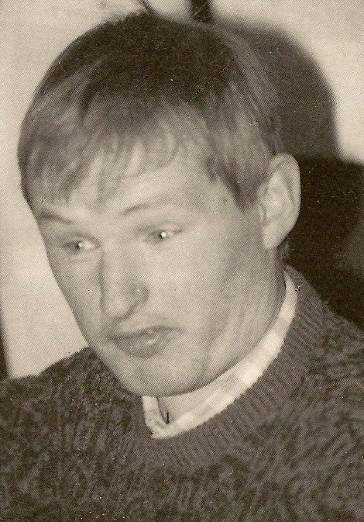
ALTER – ERKENNEN - VERSTEHEN
Georg Paulmichl – ein Dichter mit Beeinträchtigung versteht …
Georg Paulmichl VERKÜRZTE LANDSCHAFT 1990
Großmutter –
Die Großmutter ist jetzt alt geworden.
Ihre Füße sind noch beweglich.
Aber der Rücken hat sich bereits gebeugt.
Die Ohren der Großmutter sind nicht mehr hörbar.
Weite Wege sind für sie nicht mehr zu erreichen.
Auf dem Stuhl im Hause sucht sie eine Erholung vom Alter.
Gegen die Sonnenstrahlen ist die Großmutter empfindlich.
Augengläser schützen sie gegen das Licht der Welt.
Ihre Sehkraft wird immer schwächer.
Ihre Stimme zum Singen ist verklungen.
Nur mehr leise Wort entweichen dem Munde.
Wie lange ihre Tage gezählt sind, weiß niemand.

